Slide 1
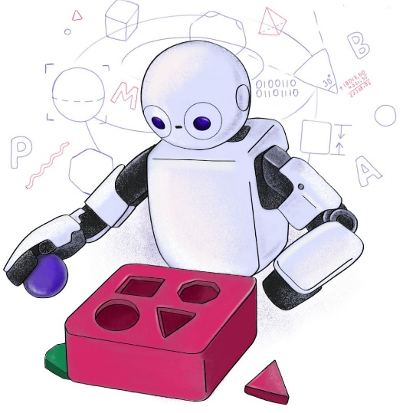

TP558 - Tópicos avançados em Machine Learning: Ator-Crítico
Pedro Marcio Raposo Pereira
pedro.marcio@inatel.br

Slide 2
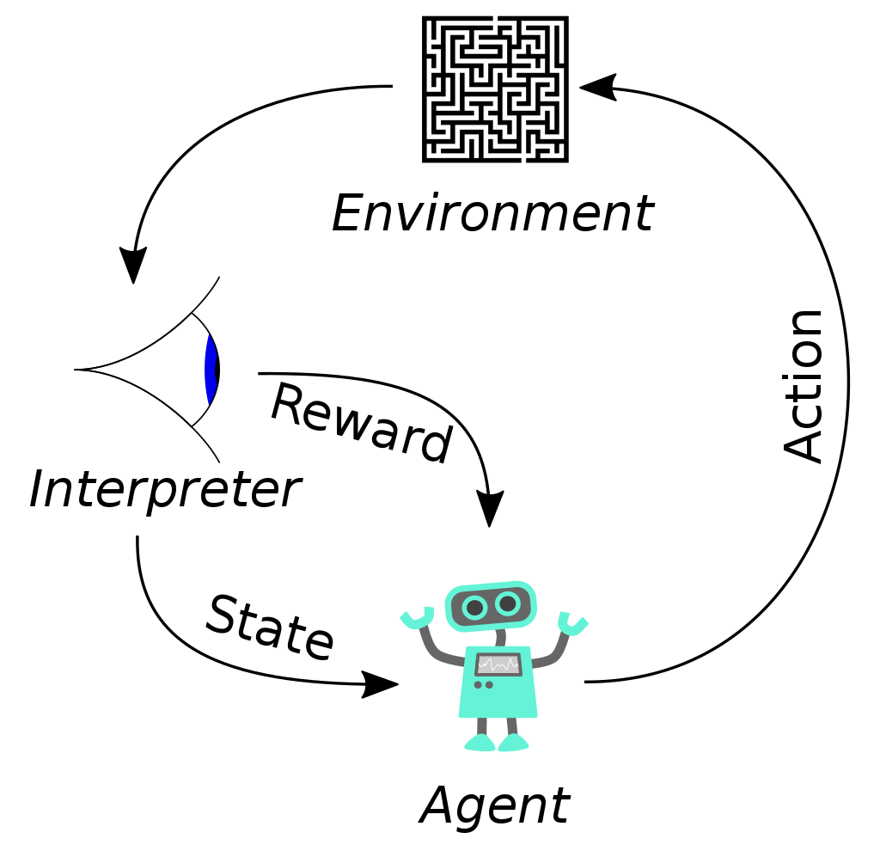

O que é aprendizado por reforço?
Aprendizado por reforço (Reinforcement learning - RL) é o estudo dos agentes e como eles aprendem por tentativa e erro.
Premiar ou punir um agente pelos seu comportamento faz com que seja mais provável que ele repita ou evite o mesmo comportamento no futuro.
Nos algoritmos tradicionais de aprendizado de máquina, é necessário que os dados sejam rotulados para guiar o algoritmo. No aprendizado por reforço, isso não é necessário, pois ele aprende de forma autônoma.
https://en.wikipedia.org/wiki/Reinforcement_learning

Slide 3
Principais conceitos e terminologias
Os personagens principais do RL são o agente (agent) e o ambiente (environment). O ambiente é o mundo no qual o agente vive e interage. A cada passo de interação, o agente vê uma observação de um estado (state) e então decide qual ação (action) tomar. O ambiente pode mudar por conta própria ou reagir a uma ação do agente.
O agente também recebe uma recompensa (reward) do ambiente, um número que quantifica quão boa ou ruim o estado atual é. O objetivo do agente é maximizar a premiação cumulativa, também chamada de retorno (return).

Slide 4
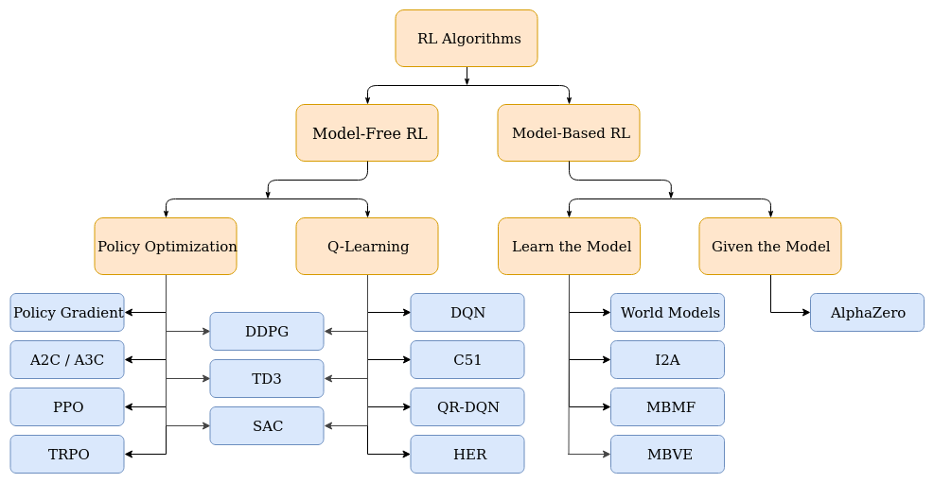
Principais conceitos e terminologias
Métodos de RL são as maneiras que o agente pode aprender os comportamentos que o levam a esse objetivo.
TAXONOMIA DOS MODELOS DE RL: https://spinningup.openai.com/en/latest/spinningup/rl_intro2.html

Slide 5
Métodos de Gradiente de Política
Os métodos de gradiente de política são muito comuns em algoritmos de aprendizado por reforço onde o modelo do ambiente não é conhecido.
Eles ajudam o agente a aprender qual a melhor ação tomar em uma determinada situação.
Além disso, o método de gradiente de política desempenha o papel do "ator" em métodos chamados Ator-Crítico, onde o "crítico" avalia as ações tomadas pelo "ator".

Slide 6
Métodos de Gradiente de Política
Basicamente, os métodos de gradiente de política atualizam a distribuição de probabilidade das ações para que as ações com maior recompensa esperada tenham um valor de probabilidade maior para um estado observado.
Em outras palavras, eles ajustam as chances de tomar diferentes ações em uma situação específica, de modo que as ações mais promissoras sejam mais prováveis de serem escolhidas.

Slide 7
Métodos de Gradiente de Política
A função objetivo para os gradientes de política é definida como:
Em que é a política, é a ação, é o estado e é o ganho acumulado, definido como
é o fator de desconto e a recompensa [1][2].
$∇_{θ}J\left(θ\right)=\underset{τ}{E}\left[\sum_{t=0}^{T−1}{∇_{θ}}logπ_{θ}\left(\left.a_{t}\right|s_{t}\right)G_{t}\right]$
$π_{θ}$
$a_{t}$
$s_{t}$
$G_{t}$
$G_{t}=\sum_{t'=t+1}^{T}{γ^{t'−t−1}}r_{t'}$
$γ$
$r_{t}$

Slide 8
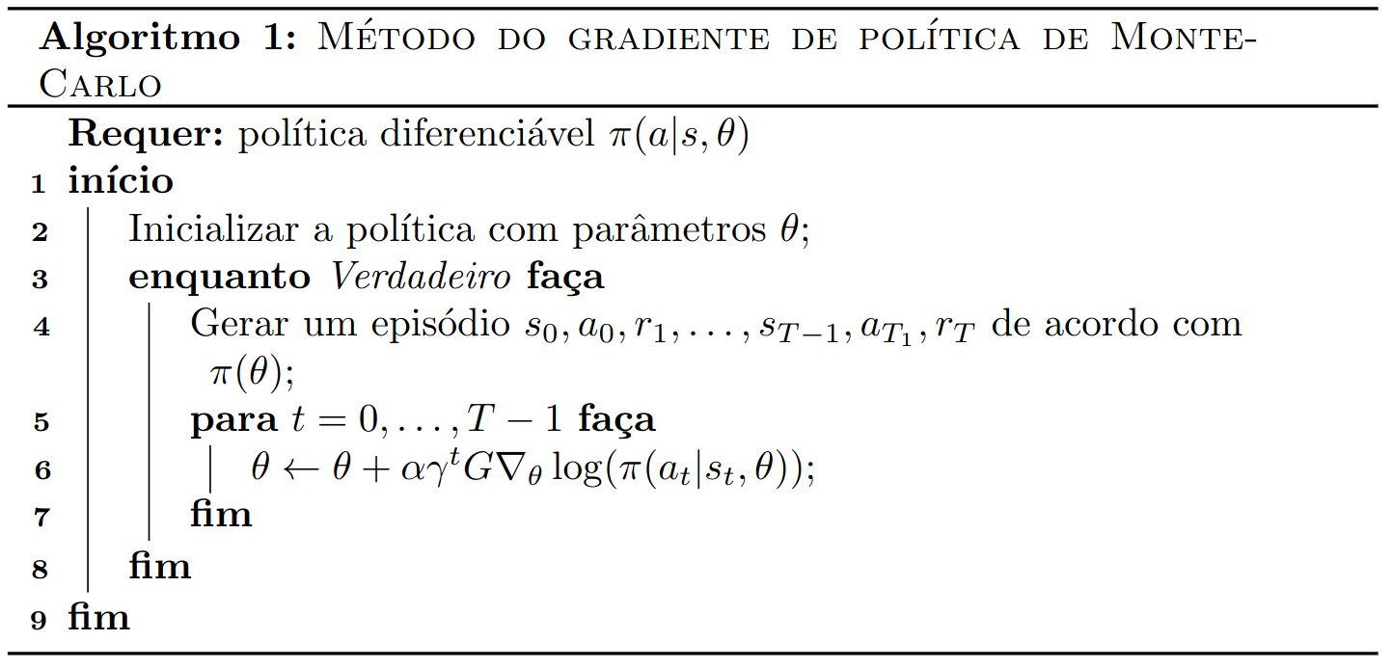

Algoritmo Reinforce
O algoritmo Reinforce é uma técnica usada para ensinar um agente a realizar ações em um ambiente para maximizar recompensas futuras.

Slide 9
Algoritmo Reinforce
1 - Realize uma trajetória: O agente executa ações com base na sua política atual (ou seja, nas regras que ele segue) e observa o que acontece em cada etapa
2 - Guarde informações importantes: Em cada etapa da trajetória, o agente registra duas coisas: a probabilidade das ações que ele tomou e as recompensas que recebeu.
3 - Calcule as recompensas futuras: Agora, o agente olha para frente e calcula quanta recompensa ele espera receber no futuro. Isso inclui recompensas imediatas e também recompensas que virão depois.
4 - Atualize a política: Com base nas informações coletadas, o agente ajusta suas regras (ou política) para tornar mais provável que ele tome ações que levem a recompensas maiores.
5 - Repita o processo: O agente continua repetindo esses passos, atualizando sua política à medida que aprende mais sobre o ambiente e busca maximizar suas recompensas.

Slide 10
Algoritmo Reinforce
No algoritmo Reinforce, usamos amostras aleatórias (Monte Carlo) para atualizar como nosso agente toma decisões. Isso significa que, durante o treinamento, o agente experimenta diferentes caminhos e toma decisões com base neles.
Aqui está a questão: como esses caminhos variam aleatoriamente, nossas estimativas sobre quão boas são as ações podem variar muito. Essa variabilidade faz com que nossos cálculos sobre quão boas ou ruins são as ações fiquem um pouco ruidosos (ou seja, imprecisos), o que pode tornar o aprendizado instável.
Outro problema surge quando o agente não recebe recompensas significativas. Se ele não está ganhando nada com suas ações, como pode saber se está agindo de forma correta ou não? Ele precisa de algum tipo de feedback para aprender, mas se suas ações não resultarem em recompensas, ele fica “perdido”.

Slide 11
Reduzindo a Variância
Uma maneira de reduzir a variância da estimação do gradiente é a introdução de uma função patamar (baseline function) que deve ser subtraída do retorno acumulado, e portanto resultam em
Intuitivamente, estamos fazendo os gradientes menores. Matematicamente, a inclusão da função patamar resulta em um estimador de menor variância e sem viés [3].
$b\left(s_{t}\right)$
$∇_{θ}J\left(θ\right)=\underset{τ}{E}\left[\sum_{t=0}^{T−1}{∇_{θ}}logπ_{θ}\left(\left.a_{t}\right|s_{t}\right)\left(G_{t}−b\left(s_{t}\right)\right)\right]$

Slide 12
Método Ator-Crítico
Para entender como o método do ator-crítico funciona, vamos lembrar, que o gradiente é expresso por
Após, algumas manipulações matemáticas [1, 2] é possível escrever que
em que é a função Q (Função de estado-ação).
$∇_{θ}J\left(θ\right)=\underset{τ}{E}\left[\sum_{t=0}^{T−1}{∇_{θ}}logπ_{θ}\left(\left.a_{t}\right|s_{t}\right)G_{t}\left(a_{t},s_{t}\right)\right]$
$∇_{θ}J\left(θ\right)=\underset{τ}{E}\left[\sum_{t=0}^{T−1}{∇_{θ}}logπ_{θ}\left(\left.a_{t}\right|s_{t}\right)Q\left(a_{t},s_{t}\right)\right]$
$Q\left(a_{t},s_{t}\right)$

Slide 13
Método Ator-Crítico
Sabemos que é matematicamente impossível encontrar uma expressão para determinar o valor de , mas sabemos que as redes neurais são aproximadores universais de funções. Podemos parametrizar uma rede neural para estimar a função e portanto teremos que
$Q\left(a_{t},s_{t}\right)$
$Q_{ϕ}\left(a_{t},s_{t}\right)$
$∇_{θ}J\left(θ\right)=\underset{τ}{E}\left[\sum_{t=0}^{T−1}{∇_{θ}}logπ_{θ}\left(\left.a_{t}\right|s_{t}\right)Q_{ϕ}\left(a_{t},s_{t}\right)\right]$

Slide 14
Método Ator-Crítico
Nos Métodos Ator-Crítico, temos dois papéis principais:
O "Crítico": Este é o responsável por avaliar as ações tomadas pelo agente. Ele estima o valor de diferentes ações ou estados.
O "Ator": Este é o responsável por decidir quais ações o agente deve tomar. Ele ajusta a política com base no feedback do Crítico.
Ambos o Crítico e o Ator usam redes neurais para fazer essas estimativas e decisões. Quando dizemos que é um "Ator-Crítico Q", significa que estamos usando uma rede neural para estimar os valores Q.

Slide 15
Método Ator-Crítico
Como vimos anteriormente, podemos utilizar de funções de patamar para reduzir a variância do estimador.
Se utilizarmos a função de valor V como patamar, teremos
$∇_{θ}J\left(θ\right)=\underset{τ}{E}\left[\sum_{t=0}^{T−1}{∇_{θ}}logπ_{θ}\left(\left.a_{t}\right|s_{t}\right)\left(Q_{ϕ}\left(a_{t},s_{t}\right)−V\left(s_{t}\right)\right)\right]$

Slide 16
Método Ator-Crítico
A função de vantagem correspondente à politica descreve quão melhor é tomar uma ação específica em um estado, sobre uma ação selecionada aleatoriamente, assumindo que a política seja mantida para sempre. Matematicamente:
Por meio das equações de Bellman, ainda é possível escrever que
Note que é necessário apenas uma rede neural para estivar a vantagem.
$A^{π}\left(s,a\right)$
$π$
$A^{π}\left(s,a\right)=Q^{π}\left(s,a\right)−V^{π}\left(s\right)$
$A^{π}\left(s,a\right)=r_{t+1}+γV_{ϕ}\left(s_{t+1}\right)−V_{ϕ}\left(s_{t}\right)$

Slide 17
Método Ator-Crítico
Dessa forma, podemos expressar a estimação dos gradientes como:
Como estamos estimando os valores da função vantagem, podemos dizer que esse é um Advantage Actor-Critic (A2C).
$\begin{aligned}∇_{θ}J\left(θ\right)∼\sum_{t=0}^{T−1}{∇_{θ}}logπ_{θ}\left(\left.a_{t}\right|s_{t}\right)\left(r_{t+1}+γV_{ϕ}\left(s_{t+1}\right)−V_{ϕ}\left(s_{t}\right)\right) \\ =\sum_{t=0}^{T−1}{∇_{θ}}logπ_{θ}\left(\left.a_{t}\right|s_{t}\right)A\left(s_{t},a_{t}\right)\end{aligned}$

Slide 18
Método Ator-Crítico
O Erro TD (Temporal Difference) é expressado como
Essa é a mesma expressão que utilizamos para computar a vantagem anteriormente.
Como utilizamos o crítico para prever o valor do estado, podemos usar o próprio erro TD como função de custo. Como o objetivo é reduzir o erro, podemos fazer e assim obter
Alternativamente, pode-se usar a perda de Huber ao invés do erro quadrático, já que ela é menos sensitiva.
$δ_{t}=r_{t+1}+γV_{ϕ}\left(s_{t+1}\right)−V_{ϕ}\left(s_{t}\right)$
$J\left(ϕ\right)=δ^{2}$
$ϕ=ϕ+βδ∇_{ϕ}V_{ϕ}\left(s\right)$

Slide 19
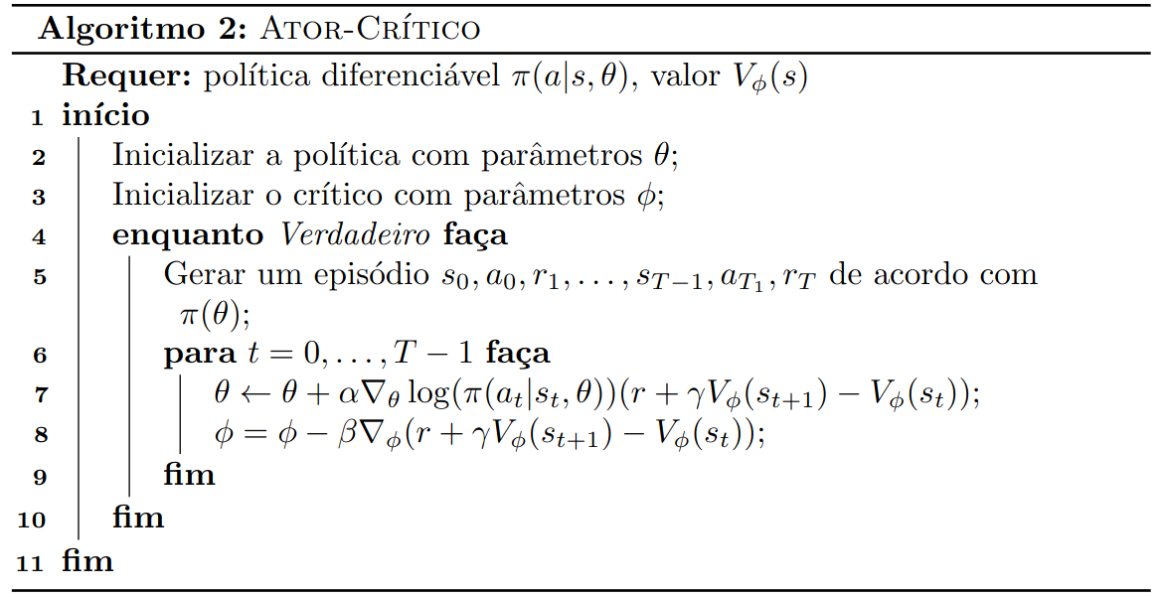
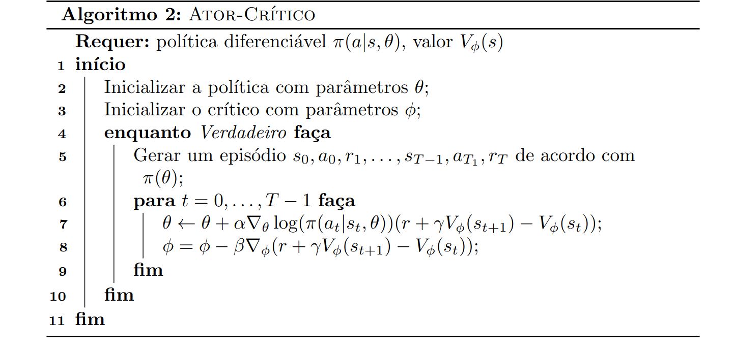
Método Ator-Crítico

Slide 20
Arquitetura
Existem diversos algoritmos que se utilizam da técnica do ator-crítico, entre eles: A2C, A3C, DDPG e SAC [4, 5, 6].
A escolha do tipo de rede ainda depende do problema, podendo ser uma rede densa, convolucional, atenção, entre outras.
Ainda, as redes do crítico e do ator, podem ou não compartilhar camadas.

Slide 21
Limitações dos Métodos Ator-Crítico:
Alta Variância: Pode ocorrer devido a recompensas escassas ou ruidosas.
Convergência Lenta: Não utiliza um modelo do ambiente, tornando a convergência mais lenta.
Erro de Aproximação de Função: Redes neurais aproximam a política e a função de valor, sujeitas a erros.
Sensibilidade aos Hiperparâmetros: Escolha dos hiperparâmetros é crucial e difícil.
Não Estacionariedade: Mudanças nas probabilidades de transição e recompensas dificultam a aprendizagem.

Slide 22
Métodos ator-crítico na negociação de ações
Métricas de Desempenho:
Retorno Cumulativo: Indica os retornos totais do investimento.
Volatilidade Anualizada: Mede a variação nos retornos de um investimento ao longo do tempo, sendo uma métrica de risco.
Índice de Sharpe: Avalia o desempenho de uma carteira, representando os retornos excedentes por unidade de risco total.
Máximo Drawdown: Indica a maior perda histórica em um balanço, sendo um indicador de risco.
Razão Ômega: Métrica de risco-retorno para superar deficiências do Índice de Sharpe.
Razão Sortino: Calcula o retorno ajustado ao risco, penalizando retornos abaixo de um objetivo específico.

Slide 23
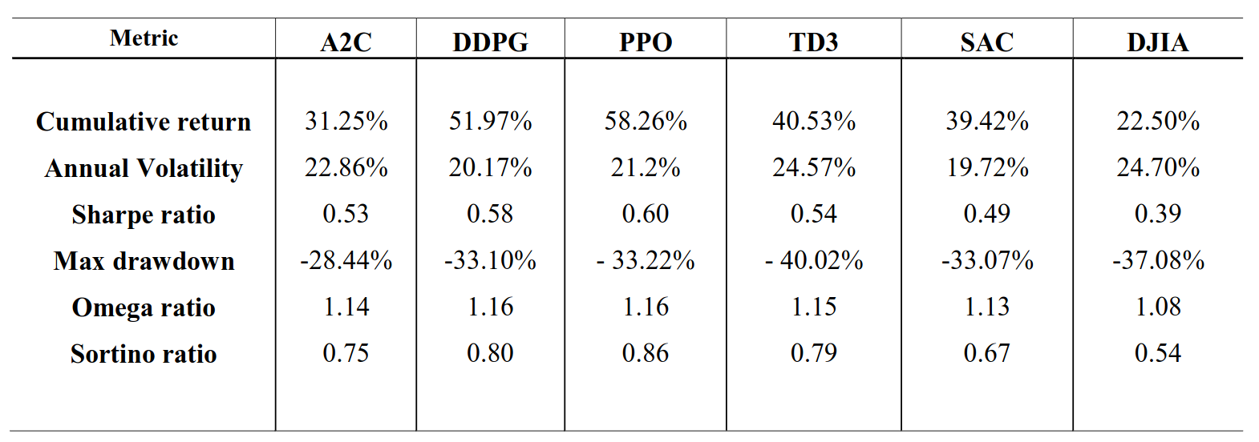
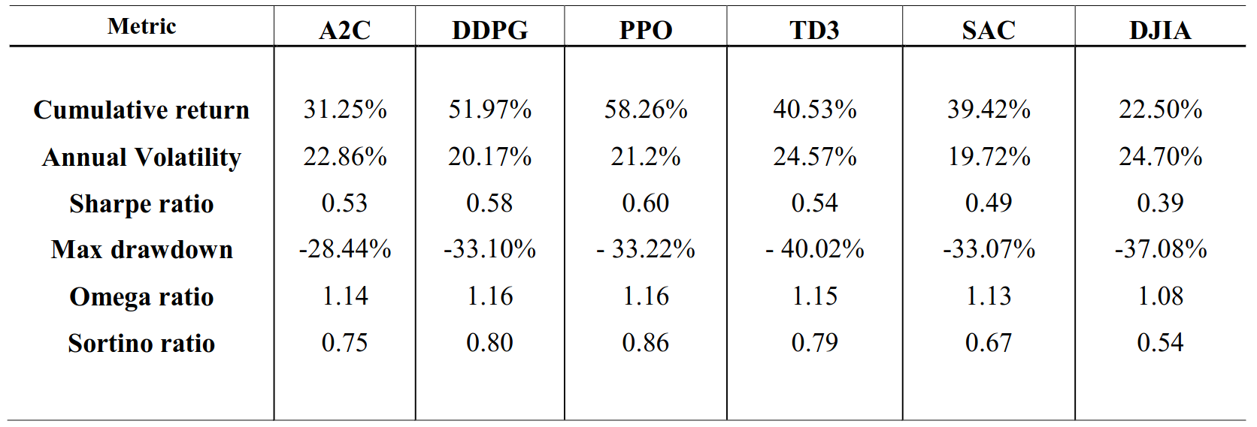
Métodos ator-crítico na negociação de ações
Advantage Actor Critic (A2C), Deep Deterministic Policy Gradient (DDPG), Twin Delayed DDPG (TD3), Proximal Policy Optimization (PPO) e Soft Actor Critic (SAC) [7].
Dow Jones Industrial Average (DJIA) é o Benchmark.

Slide 24
Perguntas?

Slide 25
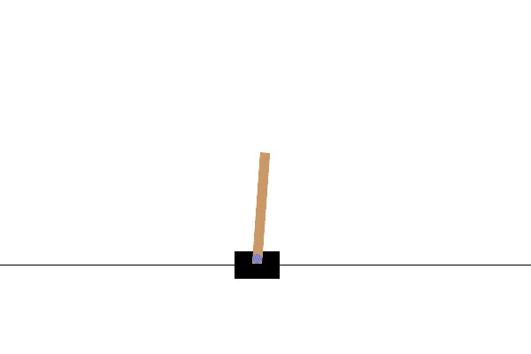
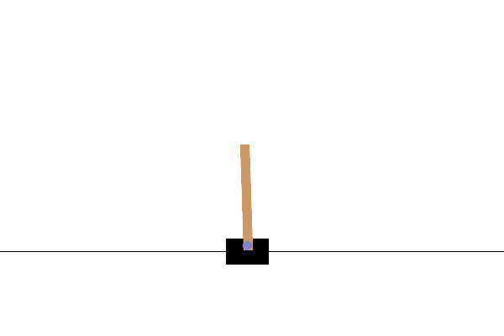
Exemplo: Cart-Pole
Exemplo TensorFlow
Implementação

Slide 26
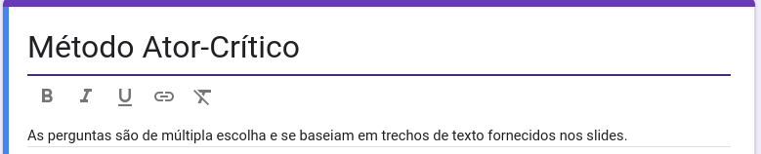
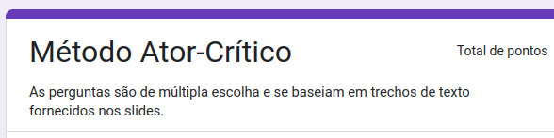
Exercícios
Exercícios Ator-Crítico

Slide 27
Referências
[1]https://medium.com/@thechrisyoon/deriving-policy-gradients-and-implementing-reinforce-f887949bd63
[2]https://spinningup.openai.com/en/latest/spinningup/rl_intro3.html#id16
[3]https://medium.com/intro-to-artificial-intelligence/the-actor-critic-reinforcement-learning-algorithm-c8095a655c14
[4] https://lilianweng.github.io/posts/2018-04-08-policy-gradient/
[5]https://dilithjay.com/blog/actor-critic-methods
[6]https://medium.com/geekculture/a-deep-dive-into-the-ddpg-algorithm-for-continuous-control-2718222c333e
[7] F. Khemlichi, H. E. Elfilali, H. Chougrad, S. E. Ben Ali and Y. Idrissi Khamlichi, "Actor-Critic Methods in Stock Trading : A Comparative Study," 2023 3rd International Conference on Electrical, Computer, Communications and Mechatronics Engineering (ICECCME), Tenerife, Canary Islands, Spain, 2023, pp. 1-5, doi: 10.1109/ICECCME57830.2023.10253277.

Slide 28
Obrigado!

